Slide 1
C++, Qt Core & QML
Dietbrand Tollenaere

Slide 2
Even voorstellen…
Ervaring
Graduaat programmeren
Toekomstperspectief
Dietbrand Tollenaere
Notes:
Ervaring: systeembeheer Arcelor, Service Desk en SRE bij Combell, Systeembeheer Optimile
Gedreven door maken van oplossingen: PHP, bash/batch, Go, Terraform, Ansible
Graduaat betekent formele training en een carriere wending
Toekomst: Mensen helpen zal steeds mijn doel blijven, hetzij klanten, hetzij collega’s

Slide 3
Motivatie
SIGGRAPH Vancouver
VFX & Virtual Production
Uitdaging
Dietbrand Tollenaere
Notes:
Turning Red: procedurele generatie van menigtes, elk persoon was een volwaardig object
Virtual Production: voorbeeld is Star Wars The Mandalorian, gemaakt met Unreal Engine.
Unreal Engine gebruikt C++ (en Blueprint maar dat wordt ook gecompileerd naar C++)
Uitdaging: hoe verhoudt een taal zoals C++ zich tov de talen en idiomen die we in de opleiding hebben gezien

Slide 4
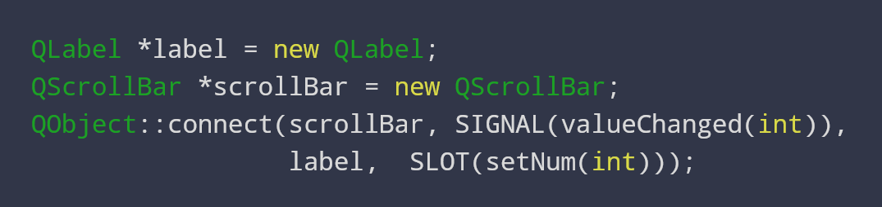
Qt
Historiek
Wat is Qt precies?
Signals & slots
Dietbrand Tollenaere
Notes:
Historiek: Quasar Technologies, Troll Tech -> Trolltech, Eirik Chambe-Eng and Haavard Nord , Gekocht door Nokia in 2006 en terug verkocht in 2011
Qt is een framework bovenop C++. Het is cross-platform en voornamelijk gebruikt om GUIs te maken
Signals & slots: Observer design pattern. Met QObject::connect schrijf je je in op veranderingen die plaats vinden binnen een object, bv een dataset (list van items). Je kiest het signal waarop je je wil inschrijven en koppelt daar een slot aan, een methode die een actie uitvoert.

Slide 5
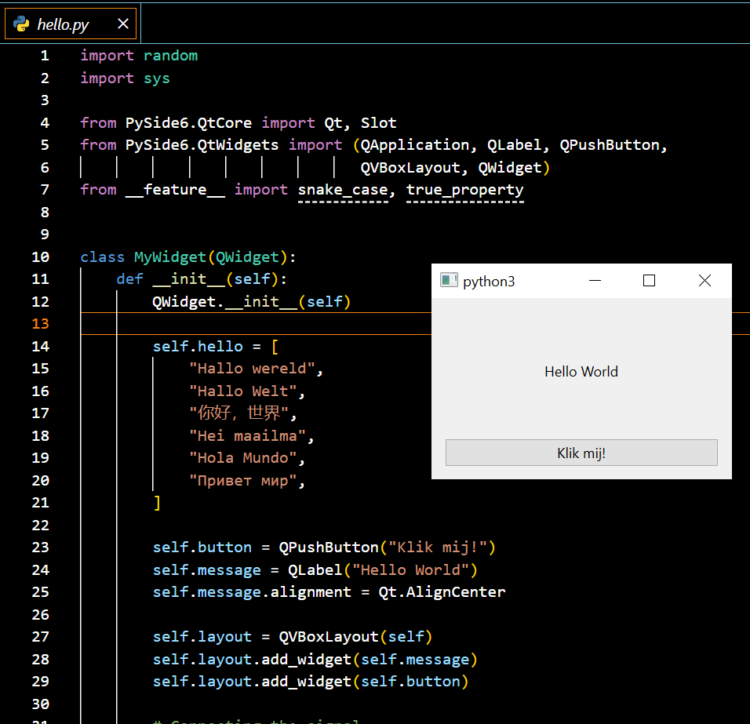
Qt in Python
Python package: pyside6
Drempelverlagend
Dietbrand Tollenaere
Notes:
We gebruiken Qt in Python, niet omgekeerd. Dit verlaagt de drempel want je blijft binnen je favoriete Python editor + je hoeft geen C++ te kunnen
Met Shiboken6 kan je wel C++ exposen naar Python toe

Slide 6
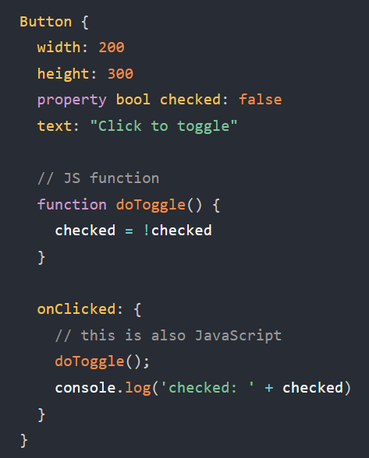
JavaScript in Qt
Modules en inline supported
Wanneer te gebruiken?
Dietbrand Tollenaere
Notes:
There is an open question in the Qt community about the right mixture about QML/JS/Qt C++ in a modern Qt application. The commonly agreed recommended mixture is to limit the JS part of your application to a minimum and do your business logic inside Qt C++ and the UI logic inside QML/JS.

Slide 7
Hello QML demo
Dietbrand Tollenaere
Notes:
Qt Creator voorstellen
Hello QML aanmaken
Rectangle {
anchors.fill: parent
Text {
anchors.centerIn: parent
text: "Hello QML"
}
Dan
Rectangle {
width: 100
height: 65
color: "#f0f0f0"
anchors.centerIn: parent
Text {
anchors.centerIn: parent
text: "Hello QML"
}
}

Slide 8
Projectwerk
Groepswerk
Fleet management
Origineel: .Net API + React
Dietbrand Tollenaere
Notes:
Context is mogelijk al gegeven, Zeno is voor mij gegaan

Slide 9
Demo
Dietbrand Tollenaere

